Slide 1

ХРОНОЛОГИЯ ВРЕМЕНИ Счет лет в истории

Slide 2



Хронология
Хронология-
это наука об измерении
времени и различных календарных
системах.
хронология
Астрономическая
хронология
Историческая
хронология
Изучает движение небесных тел, и устанавливает точное астрономическое время.
Изучает способы измерения и
исчисления времени и
историю развития календаря.

Slide 3

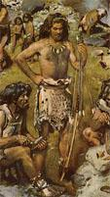
Счет времени
От рассвета до рассвета = день
Позже - сутки

Slide 4
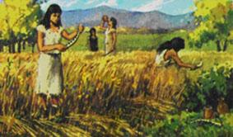


Счет времени
весна
лето
осень
зима
Год

Slide 5

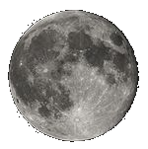
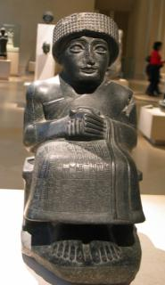
Счет времени
Лунный месяц
Месяц (лунный) = 29,5 дней
Жители Двуречья разбили его на 4 части - недели

Slide 6

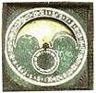
Счет времени
Одними из первых начали пользоваться
календарем и определили, что…
Солнцем
Звездами
    24 часа – 1 день
    30 дней – 1 месяц
    365 дней - 1 год
Древнеегипетские жрецы наблюдая за:
Разливами Нила

Slide 7
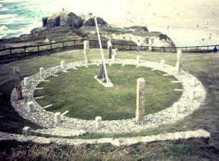
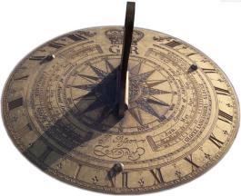
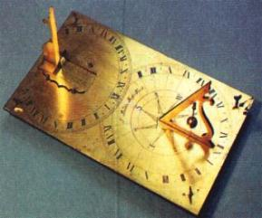
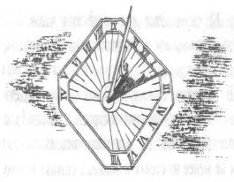
Часы. Солнечные
Первые указатели времени появились в середине III тысячелетия до н.э. Это были солнечные часы, представлявшие собой простой стержень (или пластинку), тень от которого в солнечный день падала на горизонтальный циферблат; самая короткая тень показывала полдень.

Slide 8
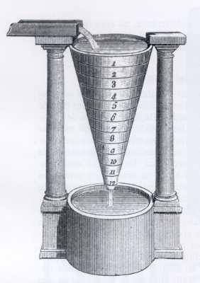

Часы. Водяные
Их придумали в III тысячелетии до н.э. В водяных часах вода по капле поступает в сосуд со шкалой, проградуированной в единицах времени или под воздействием поступающей с определенной скоростью воды поднимается поплавок. Часы назвали клепсидра (в переводе с греческого «воровка воды»).

Slide 9



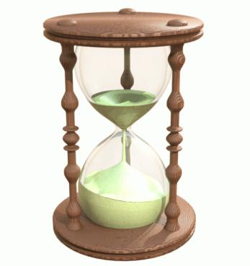
Часы. Песочные
Затем появились песочные часы. Для них применяют очень мелкий просеянный песок. С их помощью можно измерять определенные промежутки времени.

Slide 10
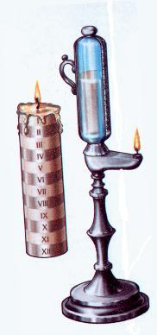
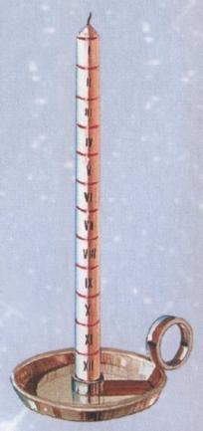

Часы. Огневые
Свеча
«Огневые часы» появились еще в Древней Греции, где они были широко распространены. Применялись они вплоть до 19 века
Масляный
светильник

Slide 11
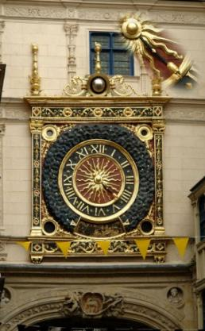
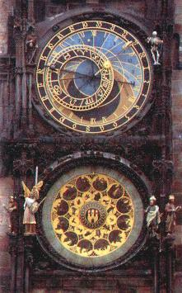
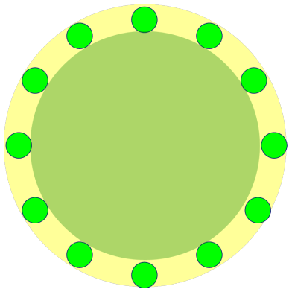
Часы. Механические
С XI столетия в городах начали устанавливать механические башенные часы с колёсами и гирями. Позже их соединили с устройством для боя, оповещавшего о том, который час. Они не снабжались минутной стрелкой. Поскольку часы устанавливались на башнях их так и называли – башенные

Slide 12
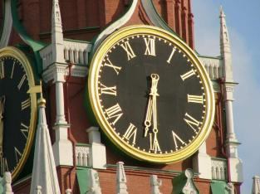
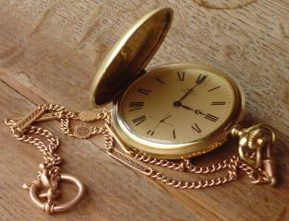
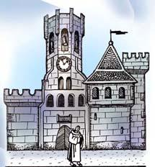
Часы. Механические
Минутной и секундной стрелками часы оснастили лишь в середине XVII в.

Slide 13
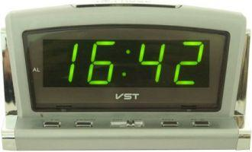
Часы. Электронные
Электронные часы — это часы с электронной схемой и цифровым индикатором на жидких кристаллах или светодиодах. В сущности, это миниатюрные специализированные электронно-вычислительные устройства

Slide 14
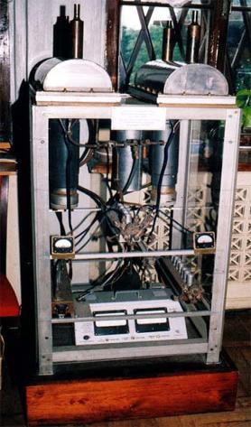
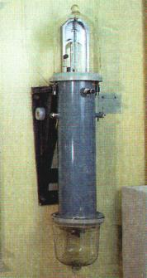
Часы. Электронные
Используются часы и с радиоактивными элементами
Астрономические
электронные часы
Они считаются самыми точными. В них для измерения времени используются различные типы излучателей с постоянной частотой. Эти часы используются там, где нужна особенно большая точность.

Slide 15
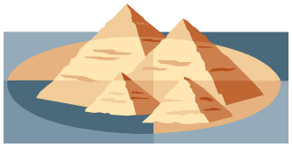



Эра
Эра- это точка отсчета с которой ведется счет времени.
Древний Египет - начало правления нового фараона
?
На сегодняшний день насчитывается
более
Древняя Греция – первая Олимпиада
1000
Древний Рим – основание города
Что считать точкой отсчета?
ЭР
Древняя Русь – сотворение мира

Slide 16
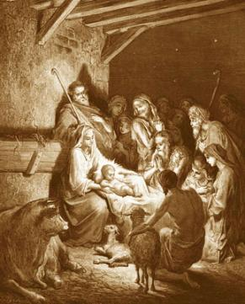
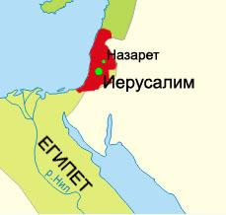
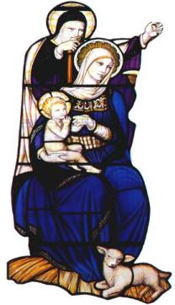
Эра
Отсчет времени в нашем календаре
начинается с рождения Иисуса Христа.
Р.Х.
до нашей эры
наша эра

Slide 17

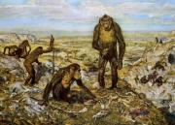
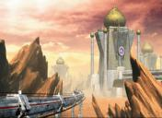
Лента времени
до Н.Э.
Н.Э.
От прошлого к будущему через настоящее
IV
III
II
I
I
II
III
IV
130
20
20
130
400
300
200
100
100
200
300
400
- 1 век = 100 лет
Рождение
Иисуса Христа
В обратном порядке – 100 г до н.э…, 20 г. до н.э…, 2 г. до н.э
В прямом порядке – 1 г, 2 г…, 20 г…, 100 г.
130 год до н.э был раньше 20 г. до н.э
20 год был раньше 130

Slide 18
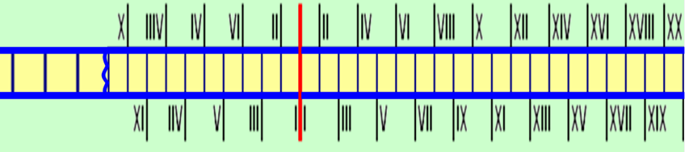
История Древнего мира
на Ленте времени
Новейшая история
Древний мир
Средние века
Новое
время
до Н.Э.
Н.Э.
5 - 4,5 млн. лет назад – появление предка человека
476 год н.э.-
падение Западной Римской империи
Более 5 млн. лет

Slide 19
Как определить век?
до Н.Э.
Н.Э.
IV
III
II
I
I
II
III
IV
400
300
200
100
100
200
300
250
122
1384
250 г. до н.э.
250
2 + 1 = 3
III век до н.э
122 г.
122
1 + 1 = 2
II век
1384 г.
1384
13 + 1 = 14
XIV век

Slide 20
Счет лет
до Н.Э.
Н.Э.
IV
III
II
I
I
II
III
IV
400
300
200
100
100
200
300
400
250
75
75
250
250 – 75 = 175 лет
250 – 75 = 175 лет

Slide 21
Счет лет
до Н.Э.
Н.Э.
IV
III
II
I
I
II
III
IV
400
300
200
100
100
200
300
400
120
75
120
+
75
=
195 лет

Slide 22













Века и тысячелетия пишутся латинскими цифрами

Slide 23
Века и тысячелетия пишутся латинскими цифрами

Slide 24




В настоящее время идет
век

